Slide 1
Hockeyskola
Almtuna, Markona, föräldrar

Slide 2
Struktur
Sekreterare för mötet
Kort presentation av HS
Feedback mellan föräldrar/ tränare
Grupparbete i två grupper, 2011 och 2012-2014
Återsamling med övriga frågor

Slide 3
Hockeyskola
MÅLSÄTTNING: Att ha roligt!
KOSTNADER: Markona sponsrar hockeyskolan och erbjuder den gratis till alla barn. Krav att vara medlem i Almtuna.
IDEELLT ARBETE: HS drivs av föräldrar med Almtunas övervakning och hjälp. Robert Press är kontaktperson.
ANMÄLAN: Alla barn behöver anmälas i receptionen, varje gång! Viktigt för kommande istider.
HÖSTTERMINEN 2018: 2011 bildar lag och får andra tider. HS för barn födda 2012-2015.
AVSLUTNING: Istider till vecka 13, lör 24/3. Tankar kring avslutningen?

Slide 4
Frågestund

Slide 5
Grupparbete
Föräldrar med barn födda 2011
Föräldrar med barn födda 2012-2014
En gruppledare ur varje grupp hämtar diskussionsmaterial

Slide 6
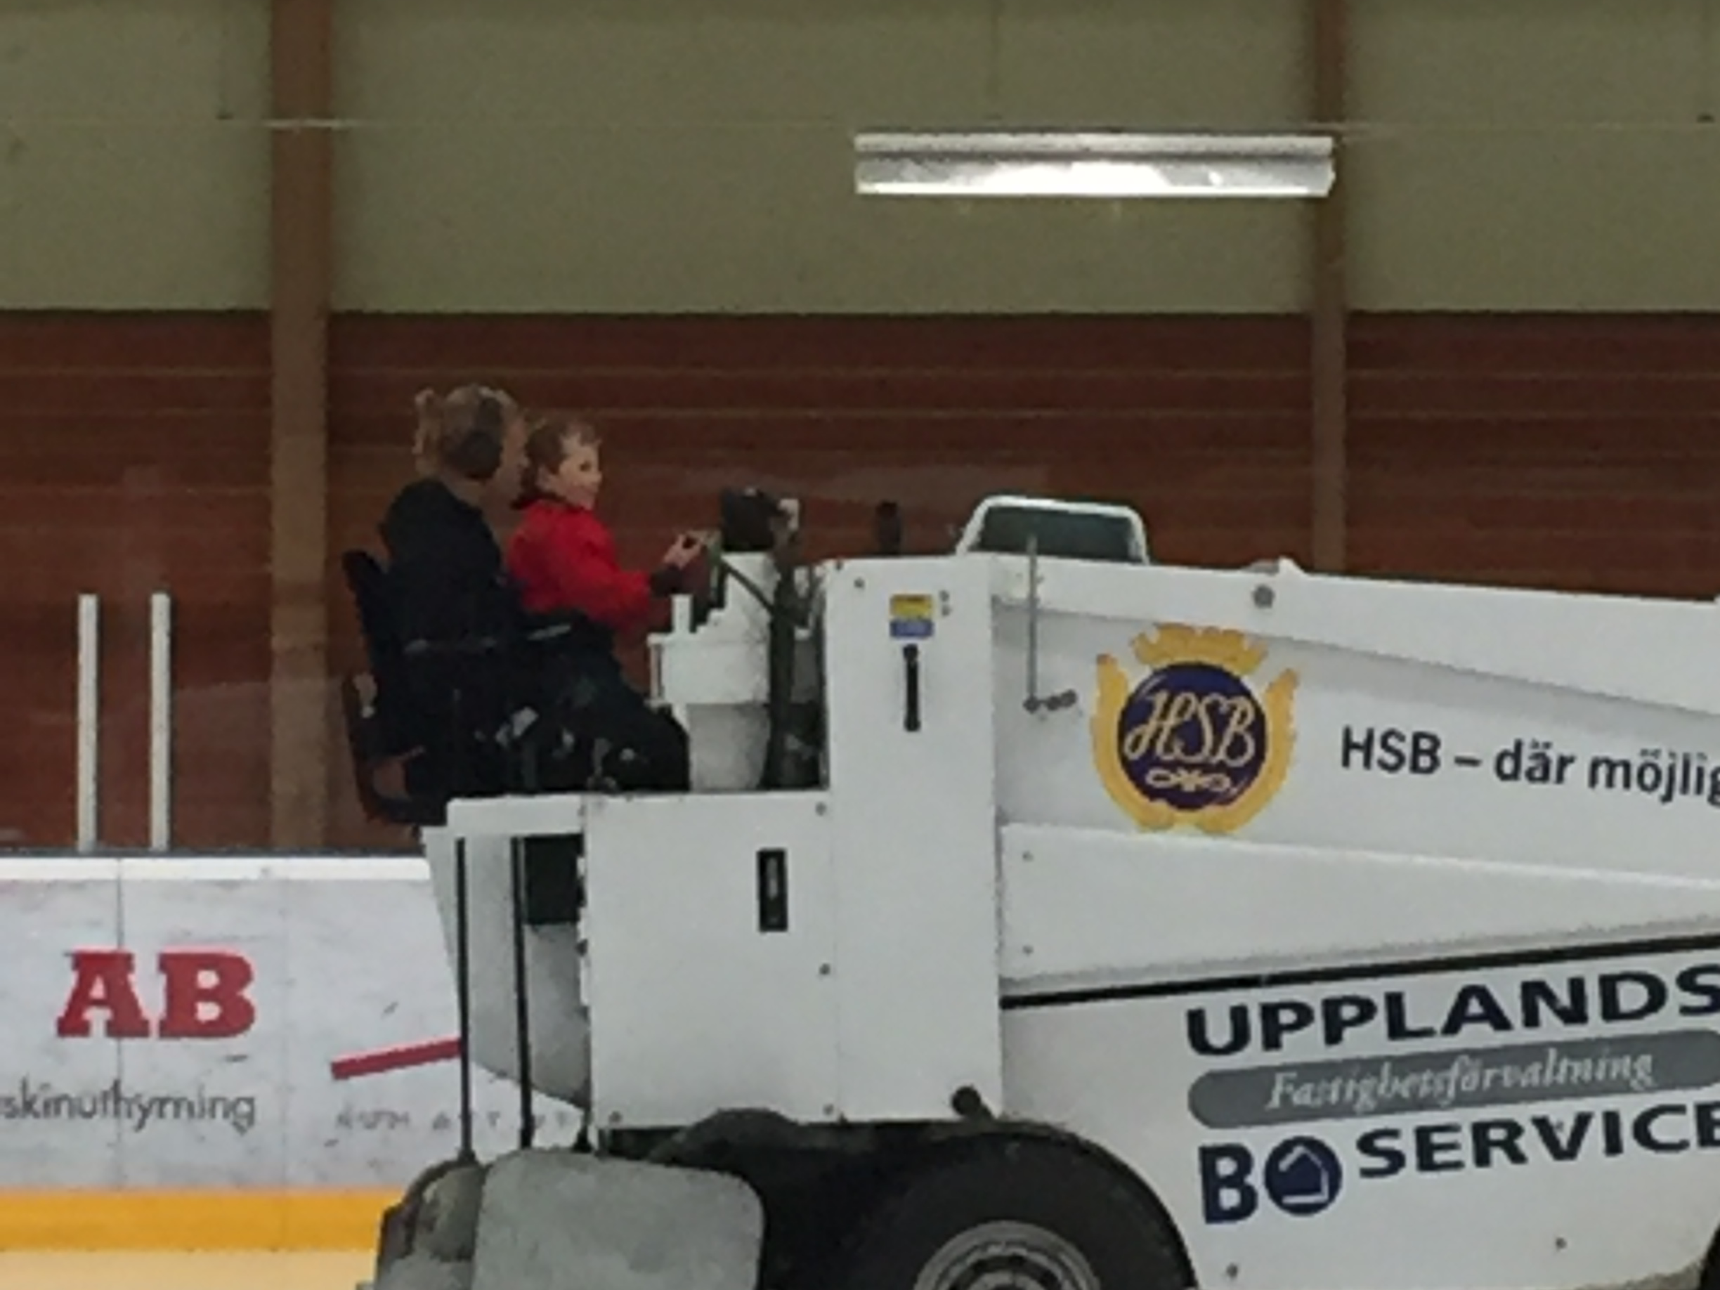
Återsamling
Nya frågor? To the stars and beyond! (Buzz Lightyear)

